Slide 1

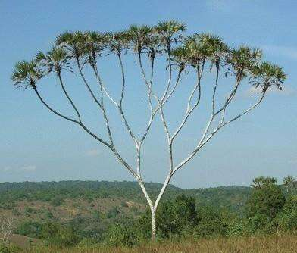
1.4 二叉树
二叉树的存储
二叉树的遍历
哈夫曼树和哈夫曼编码

Slide 2
二叉树的性质
每个结点最多有两个子结点：左孩子、右孩子。以它们为根的子树称为左子树、右子树。
二叉树的第i层，最多有2^{i-1}个结点。
如果每一层的结点数都是满的，称为满二叉树。
如果满二叉树只在最后一层有缺失，并且缺失的编号都在最后，那么称为完全二叉树。

Slide 3
满二叉树 完全二叉树

Slide 4
二叉树的存储
1.用指针实现。
struct node{
int value; //结点的值
node *l, *r; //指向左右子结点
};
2. 用数组实现。

Slide 5
二叉树的遍历
1. 宽度优先遍历：一层层地遍历二叉树。用队列实现。
2. 深度优先遍历：更常用的遍历方法。

Slide 6
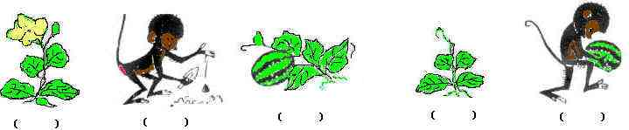
二叉树的深度优先遍历
先（根）序遍历
中（根）序遍历
后（根）序遍历

Slide 7
先（根）序遍历
按父、左儿子、右儿子的顺序访问：
EBADCGFIH
先序遍历的第一个结点是根

Slide 8
先序遍历的代码很简单：
void preorder (node *root){
cout << root ->value; //输出
preorder (root ->l); //递归左子树
preorder (root ->r); //递归右子树
}

Slide 9
中（根）序遍历
按左儿子、父、右儿子的顺序访问：
ABCDEFGHI
思考：结果为什么是字典序？

Slide 10
中序遍历的特点
ABCDEFGHI
返回的结果：根结点左边的点都在左子树上，右边的都在右子树上。
例如：E是根，E左边的“ABCD”在它的左子树上；
例如：在子树“ABCD”上，B是子树的根，那么“A”在它的左子树上，“CD”在它的右子树上。

Slide 11
中序遍历代码：
void preorder (node *root){
preorder (root ->l); //递归左子树
cout << root ->value; //输出
preorder (root ->r); //递归右子树
}

Slide 12
后（根）序遍历
按左儿子、右儿子、父的顺序访问：
ACDBFHIGE
后序遍历的最后一个结点是根

Slide 13
后序遍历代码：
void preorder (node *root){
preorder (root ->l); //递归左子树
preorder (root ->r); //递归右子树
cout << root ->value; //输出
}

Slide 14
三种遍历的关系
已知二叉树的：“中序遍历+先序遍历”，或者“中序遍历+后序遍历”，都能确定一棵树。
但是只有“先序遍历+后序遍历”，不能确定一棵树。例如下图，它们的先序遍历都是"1 2 3"，后序遍历都是"3 2 1"。

Slide 15
例题： hdu 1710 Binary Tree Traversals
输入二叉树的先序和中序遍历序列，求后序遍历。
（1）样例输入
先序：1 2 4 7 3 5 8 9 6
中序：4 7 2 1 8 5 9 3 6
（2）样例输出
后序：7 4 2 8 9 5 6 3 1

Slide 16
思路
先序：1 2 4 7 3 5 8 9 6 中序：4 7 2 1 8 5 9 3 6
（1）先序遍历的第一个数是整棵树的根，例如样例中的“1”。再对照中序遍历，“1”左边的“4 7 2”都在根的左子树上，右边的“8 5 9 3 6”都在根的右子树上。得到下图最左子图。
（2）递归上述过程。

Slide 17
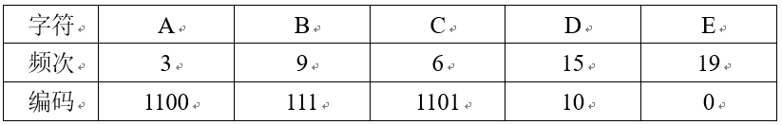
哈夫曼树和哈夫曼编码
Huffman编码是利用贪心思想构造二叉编码树的算法。

Slide 18
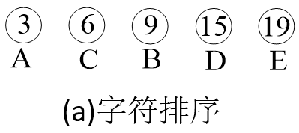
贪心过程
对所有字符按频次排序：

Slide 19
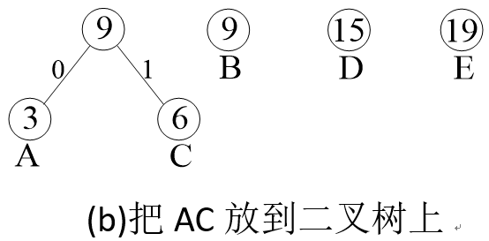
从最少的字符开始，用贪心思想安排在二叉树上。

Slide 20
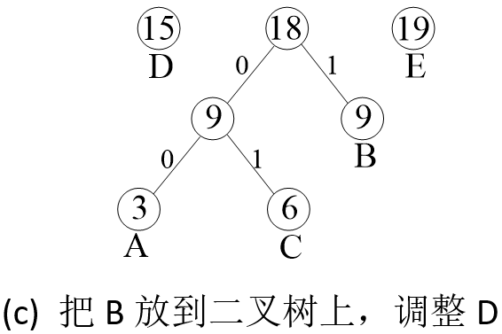

Slide 21
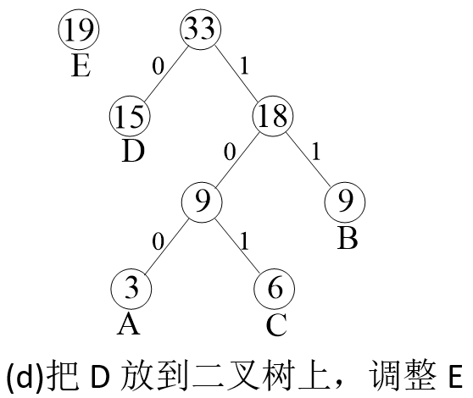

Slide 22
